Slide 1


Data Science Intro
Daniel Ortiz López
Lead Instructor

Slide 2
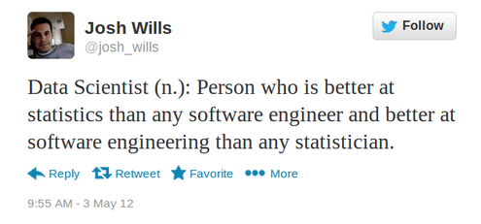
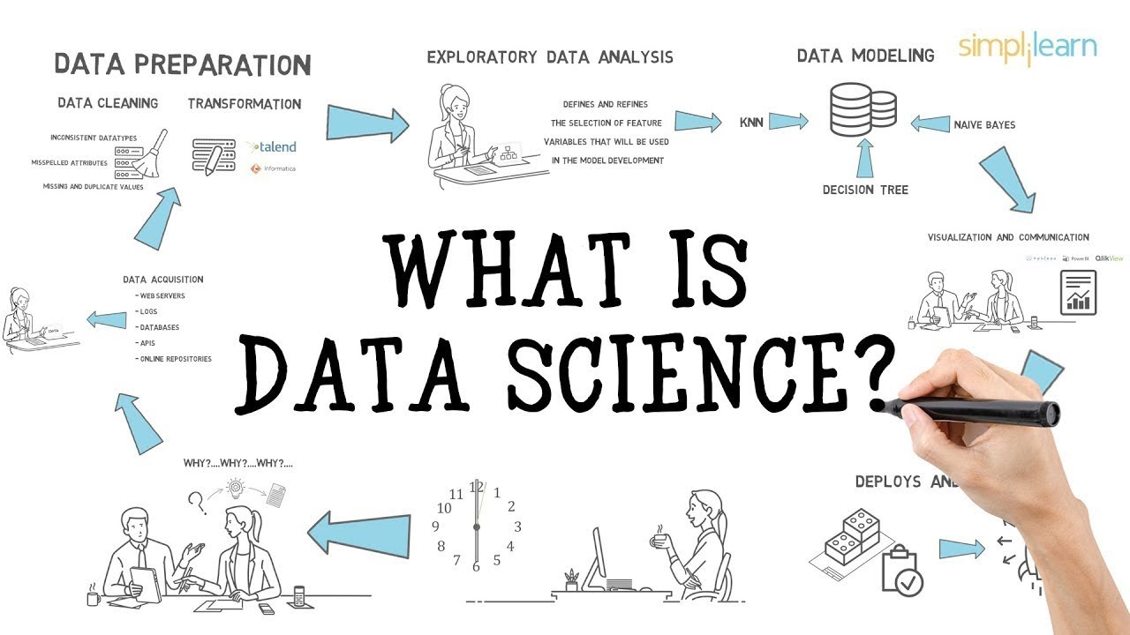
¿Qué es un científico de datos?
Resuelve problemas, aporta soluciones
Fuente: https://www.youtube.com/watch?v=X3paOmcrTjQ

Slide 3
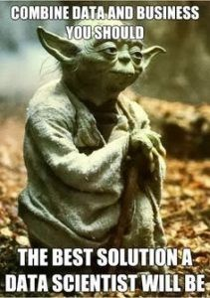
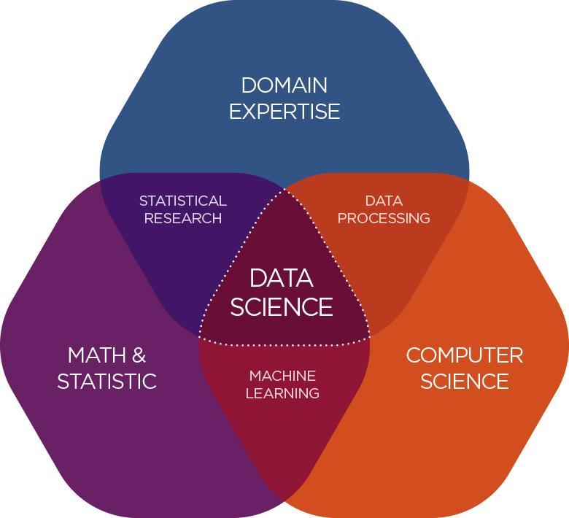
Skills de un data scientist
Fuente: https://bigdataforbanking.com/about-data-science/

Slide 4
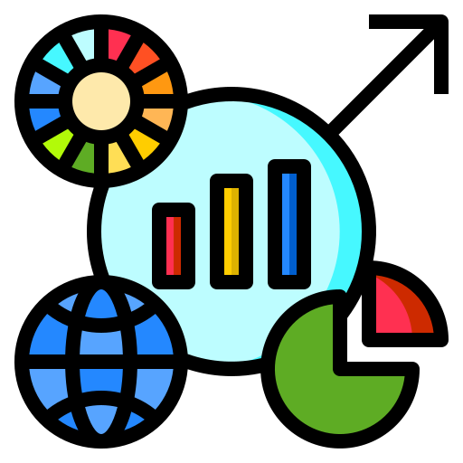
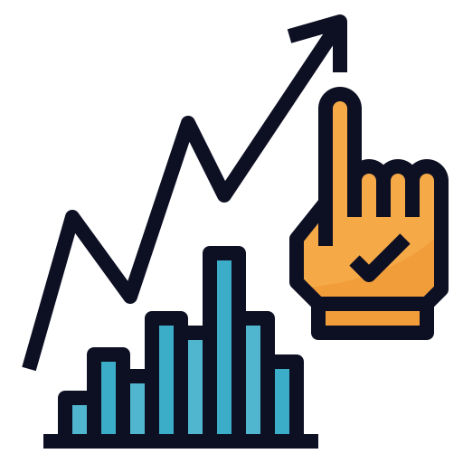
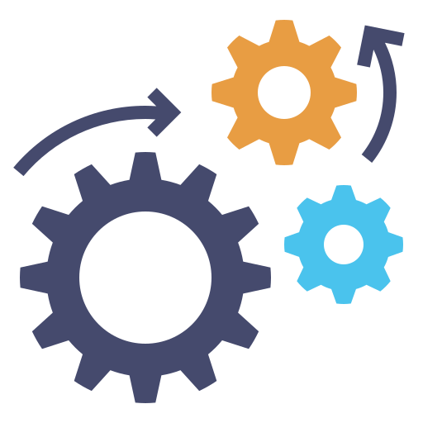
Sectores donde trabaja un Data Scientist
Análisis de datos para la toma de decisiones
Algoritmos predictivos
PRÁCTICAMENTE TODOS
Automatizar procesos

Slide 5
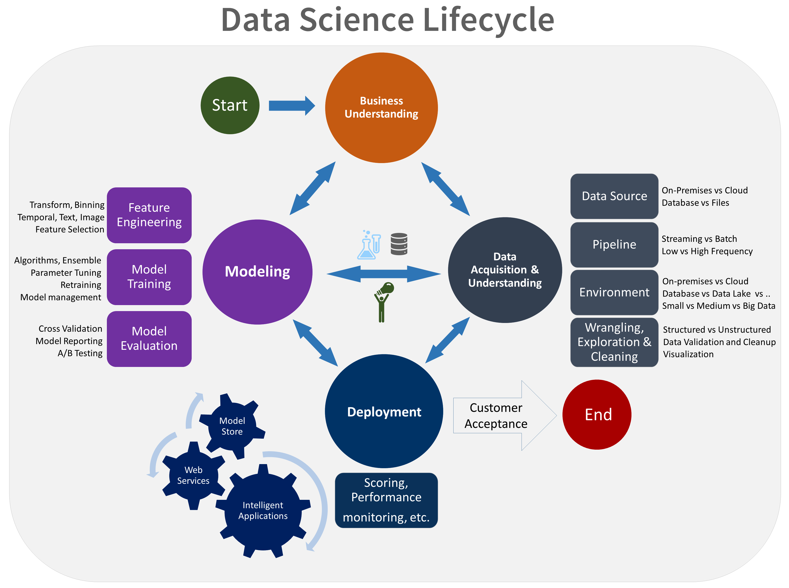
Ciclo de vida de un proyecto de Data Science
Fuente

Slide 6
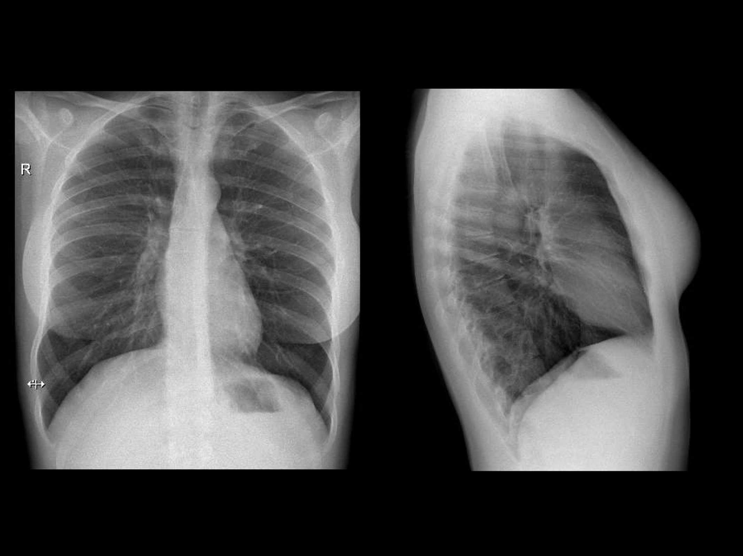
Medicina
Algoritmo de predicción en imágenes para la detección de cáncer u otras enfermedades

Slide 7

Transportes y logística
Algoritmos de predicción de averías en función de los sensores del vehículo

Slide 8
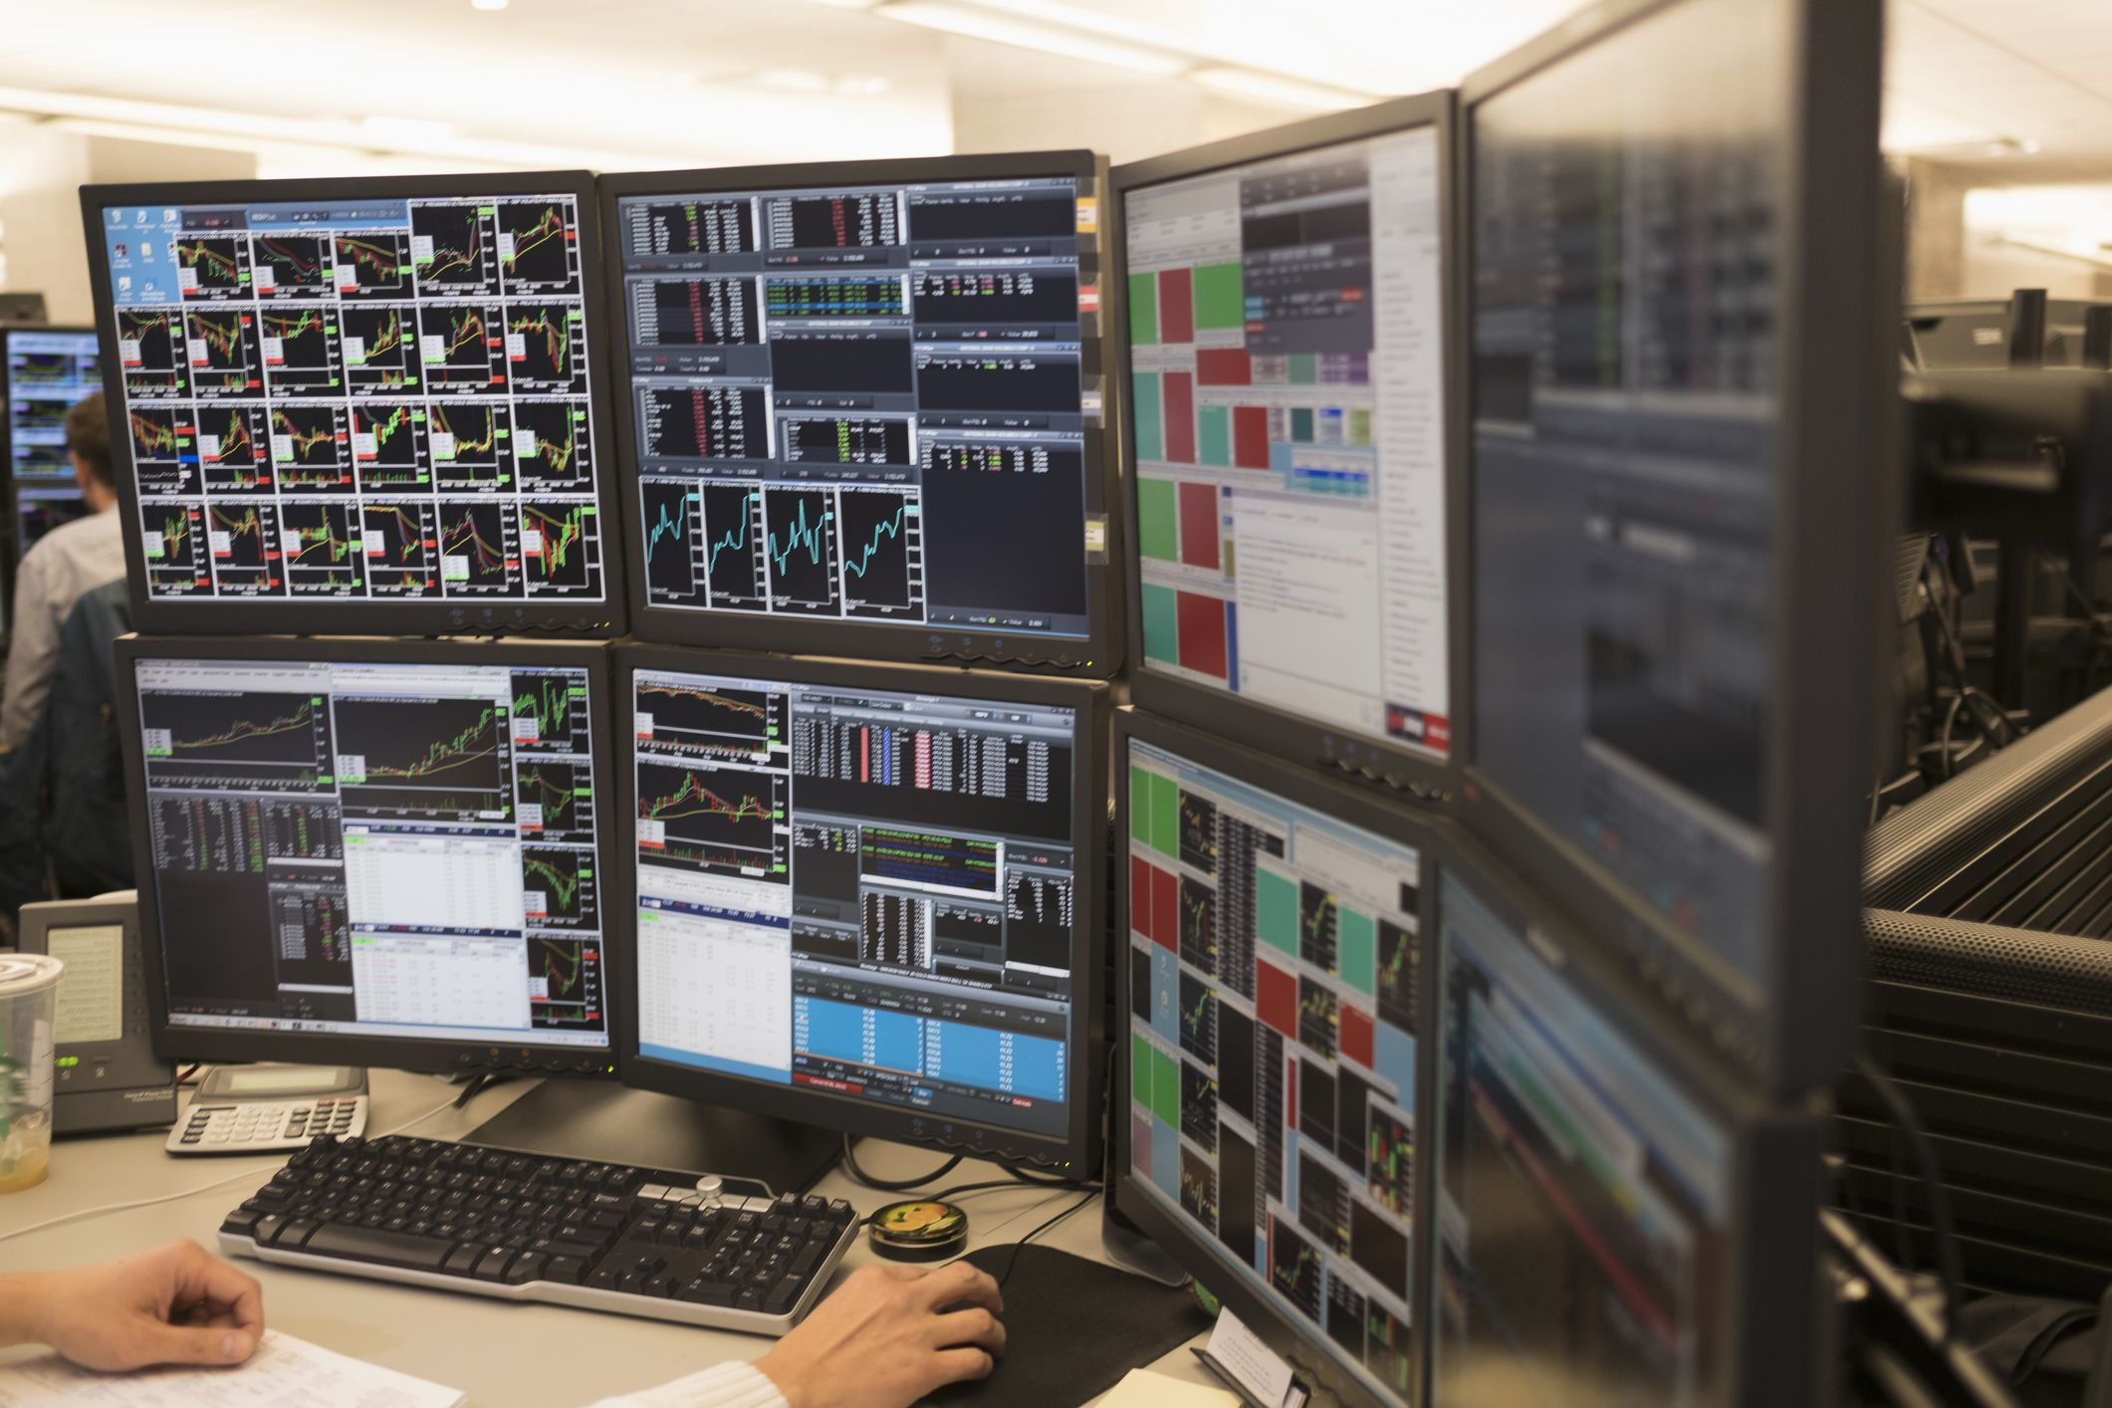
Traders y banca
Predicción de subidas y caídas del mercado, así como algoritmos de default

Slide 9
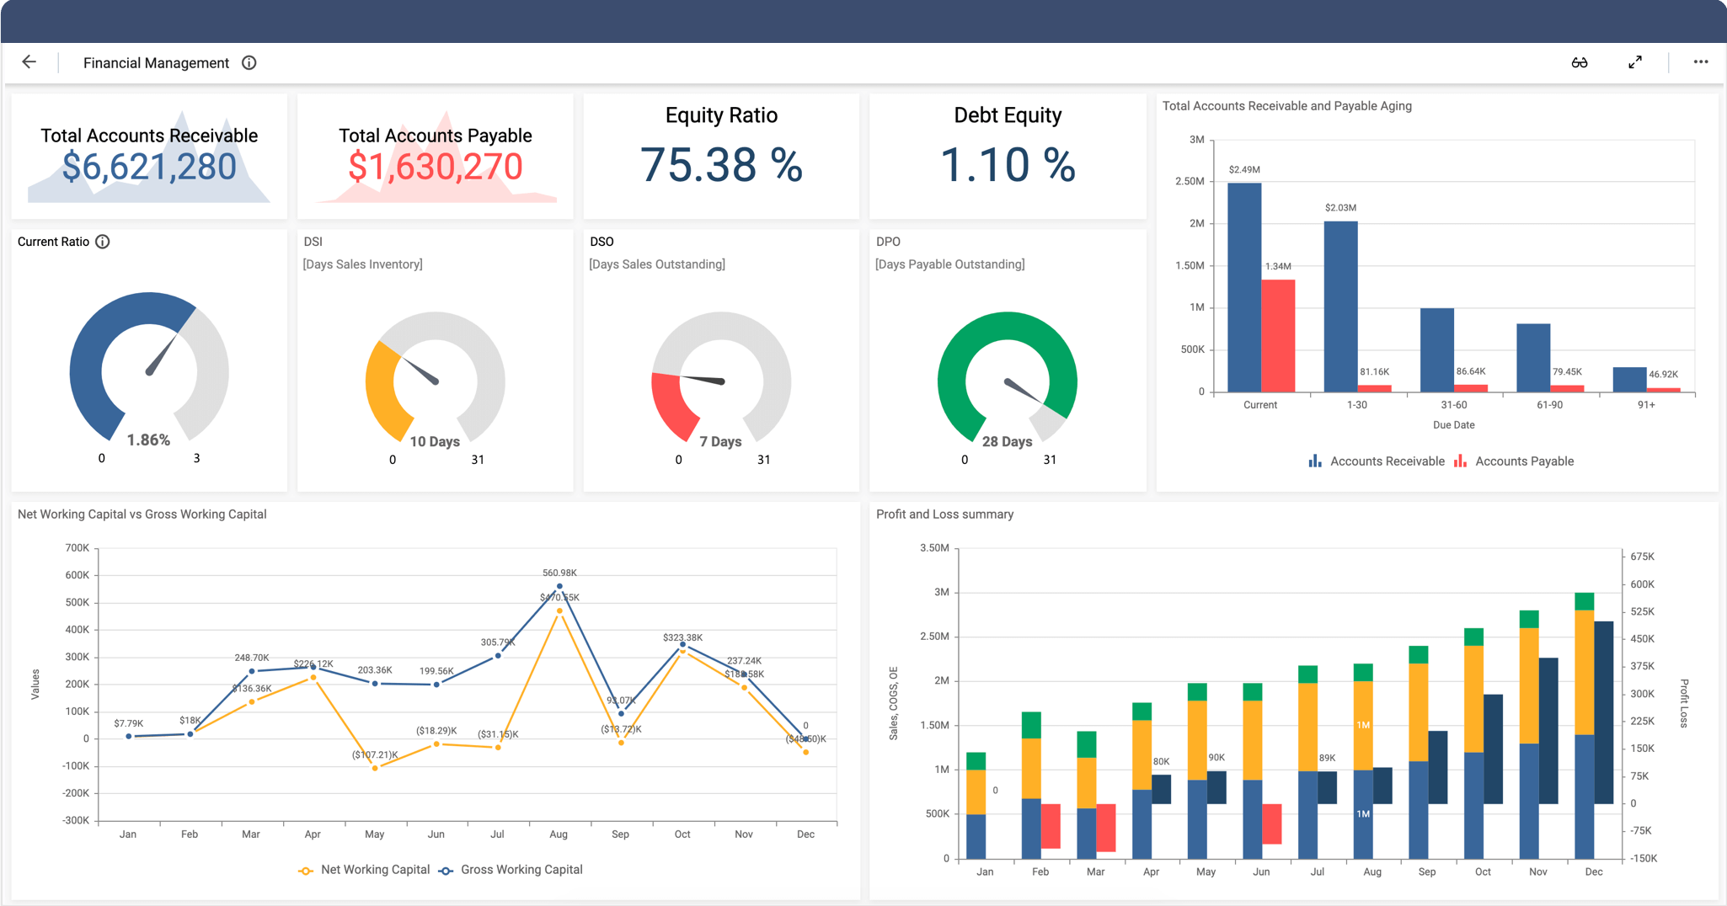
Data Storytelling
Buscar, limpiar, analizar y comunicar los datos de muchas formas

Slide 10
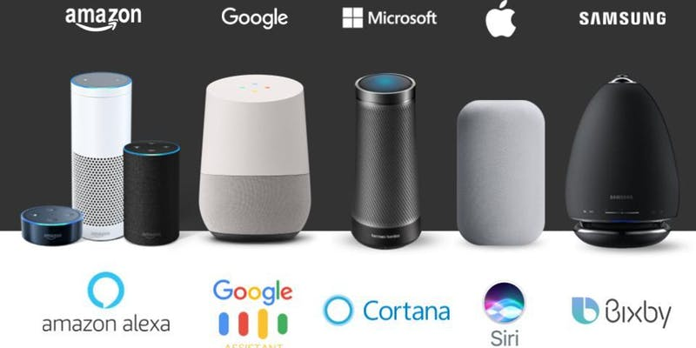
Asistentes virtuales

Slide 11
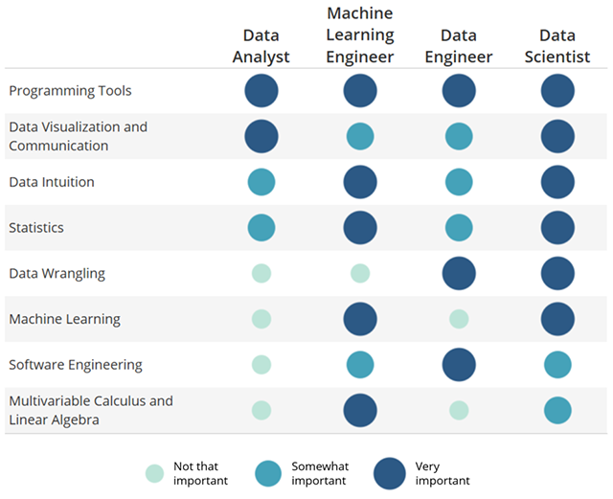
Roles de Data Scientist
Fuente: https://elu.nl/the-dynamics-of-data-roles-teams/

Slide 12
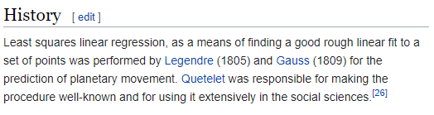
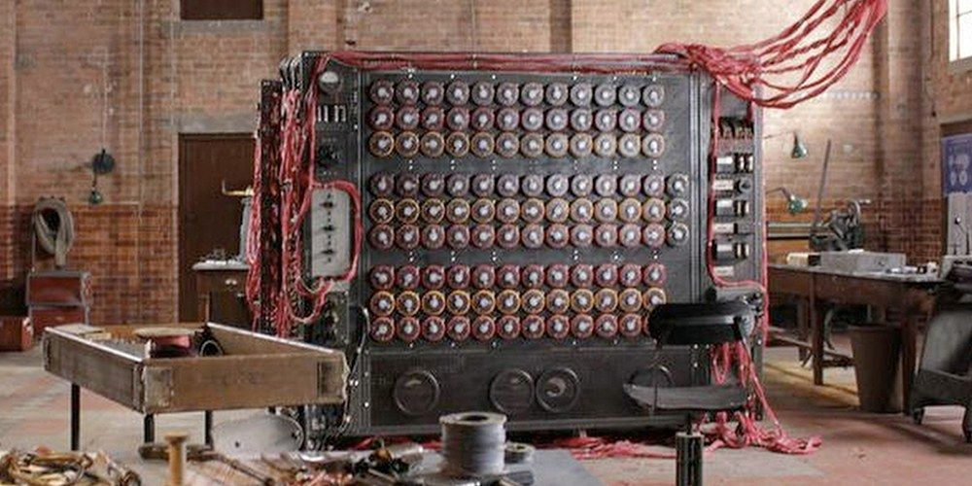
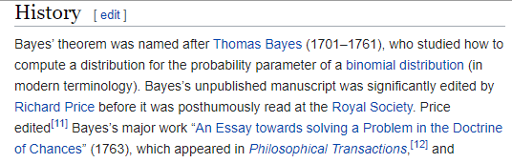
¿Por qué este boom ahora?
Linear Regression - 1805
Máquina de Turing - 1936
Teorema de Bayes - 1763

Slide 13

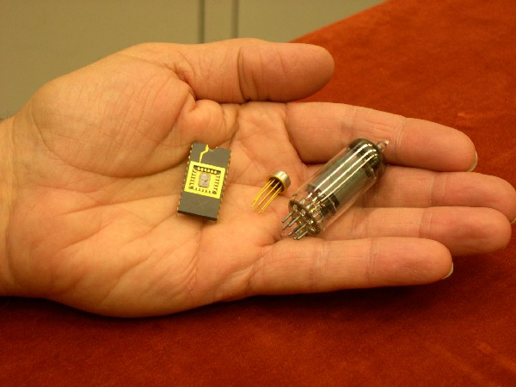
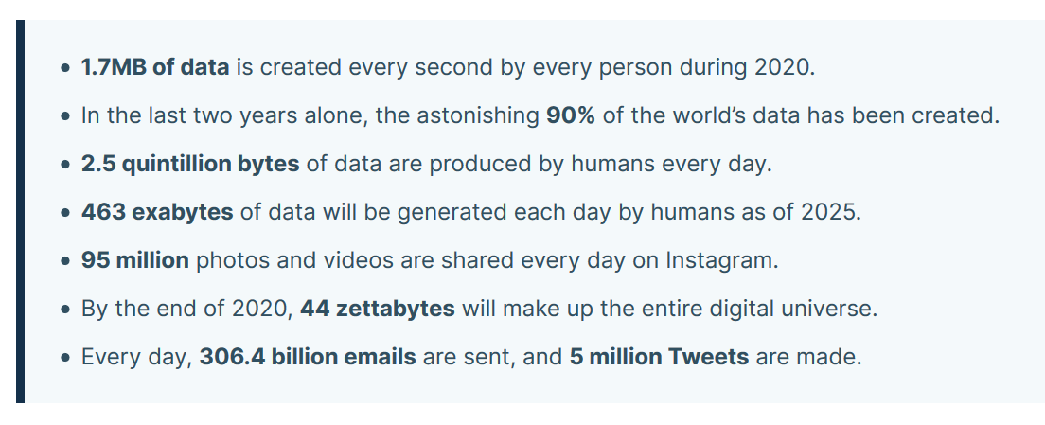
Capacidad de cómputo
Gran velocidad en la generación de los datos
Internet: red interconectada en todo el mundo
Diversidad de los datos: texto, imágenes, audio…
Notes:
https://techjury.net/blog/how-much-data-is-created-every-day/#gref
13

Slide 14
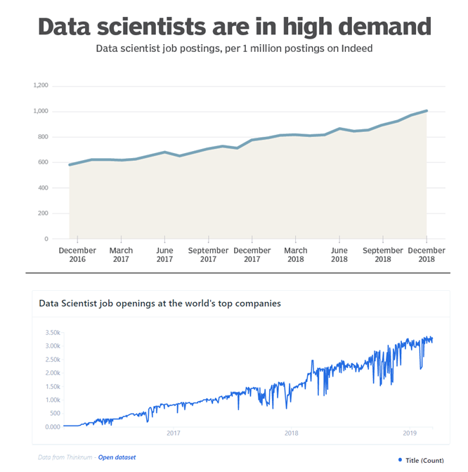
Hype del Data Scientist

Slide 15
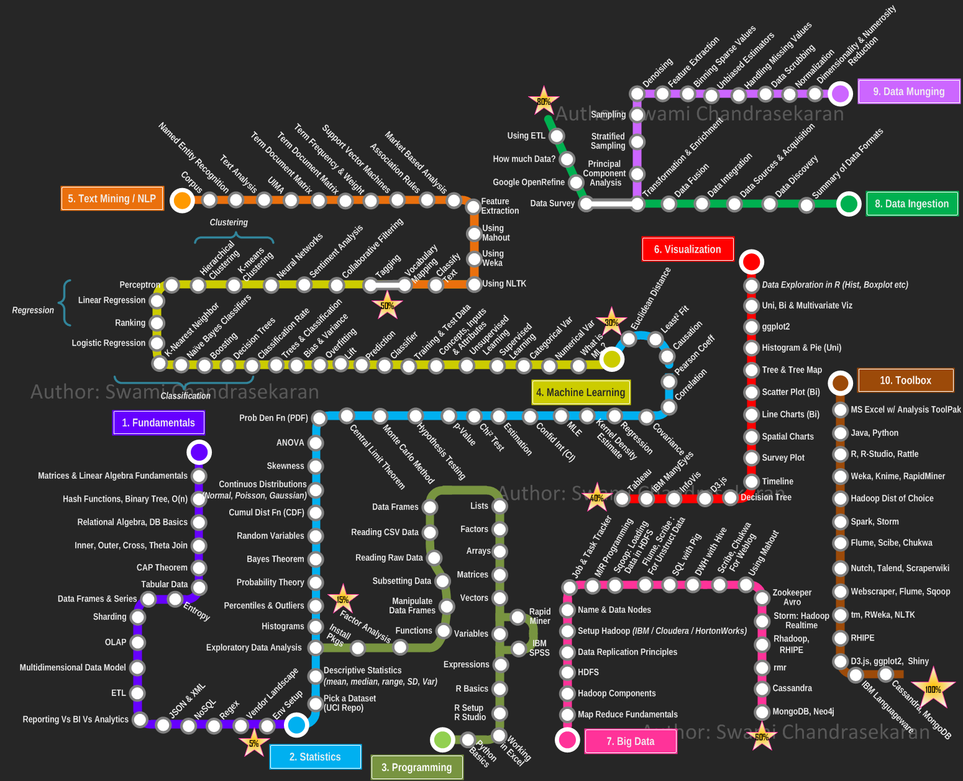
Ahora bien, ¿qué piden las empresas?
Fuente:
http://nirvacana.com/thoughts/2013/07/08/becoming-a-data-scientist/

Slide 16

¿Qué herramientas vamos a necesitar?

Slide 17
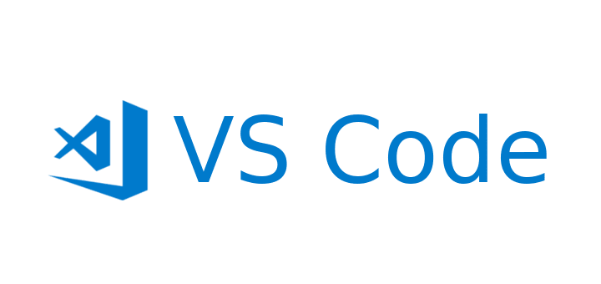




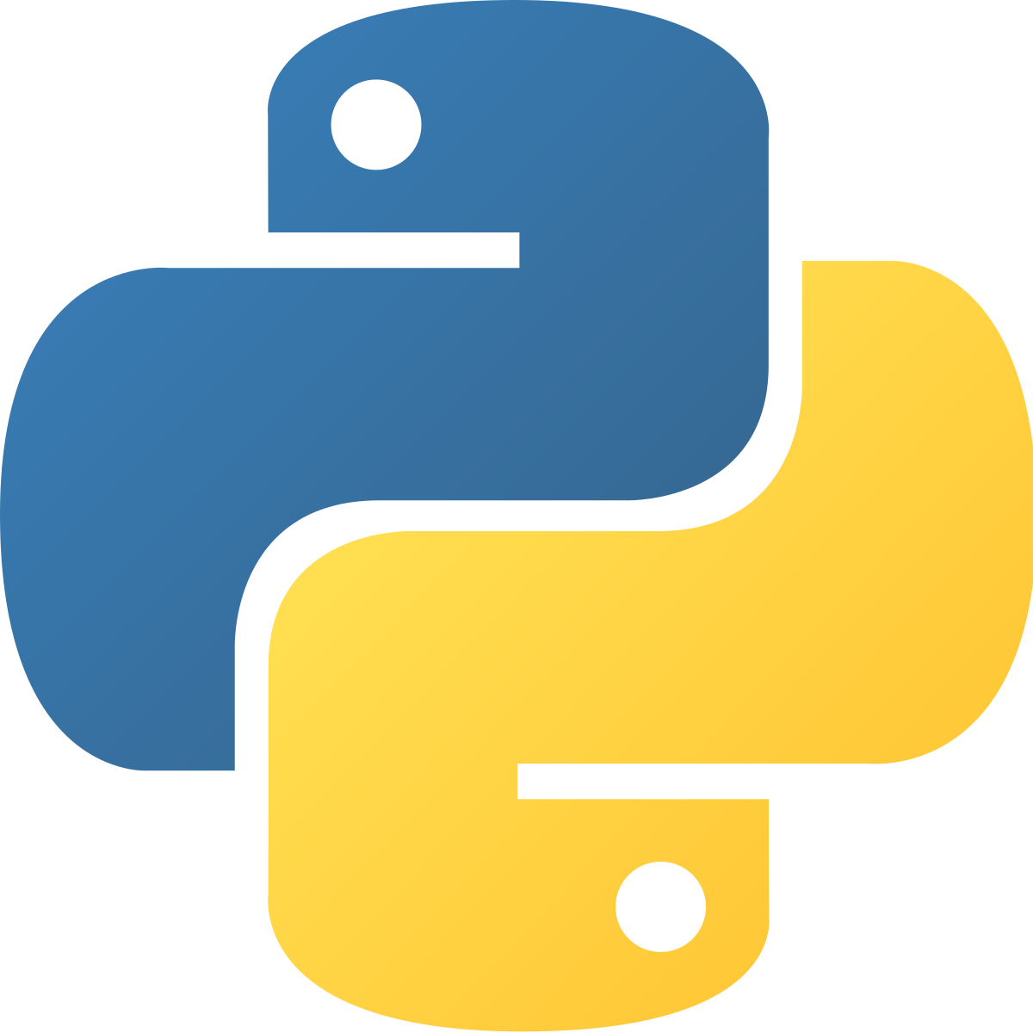

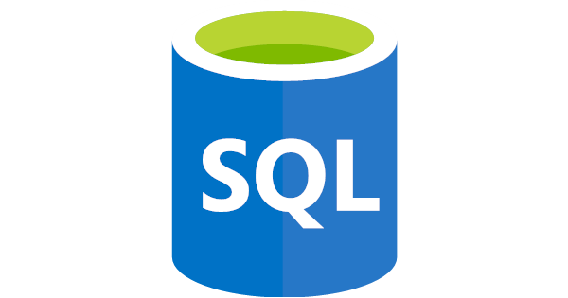



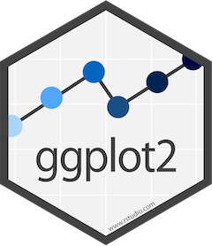
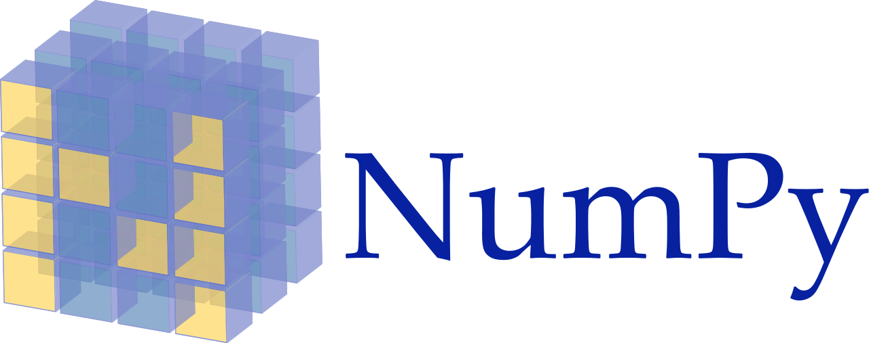








Lenguajes de programación
Con los lenguajes de programación haremos todo. Leer datos, limpiarlos, machine learning, visualizaciones
IDE (Entorno de Desarrollo Integrado)
Software donde programaremos con nuestros lenguajes
Otros frameworks
Software libre con APIs abiertas para Python
LIBRERÍAS
Visualización
Librerias de visualización de Python y herramientas de Business Intelligence
Control de versiones
Compartir archivos y llevar una traza de nuestros programas
https://twitter.com/wdaali999/status/1161973951565881345?lang=es

Slide 18
¿Qué vas a aprender en el bootcamp?

Slide 19

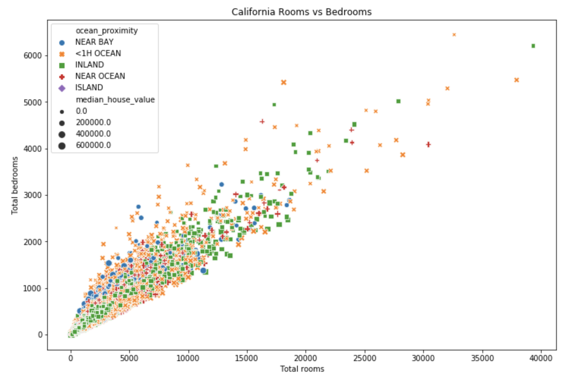
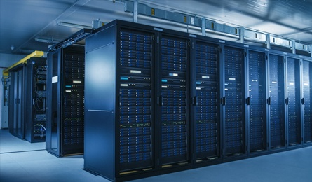
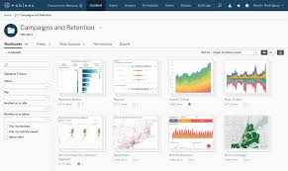
Aprender a programar en Python
EDA (Exploratory Data Analysis)
Acceso a Bases de Datos/Web
Dashboards con herramienta de Business Intelligence

Slide 20
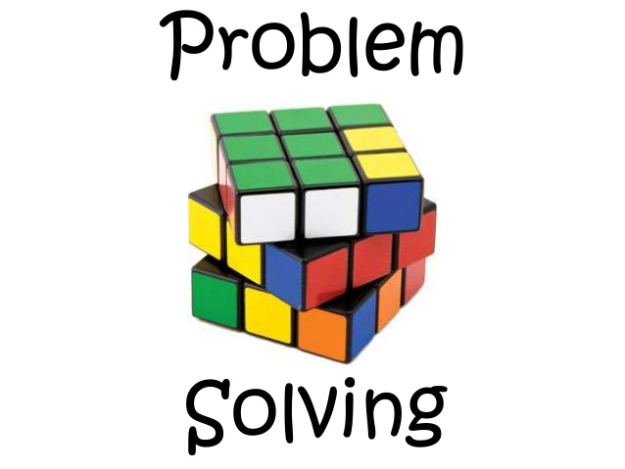
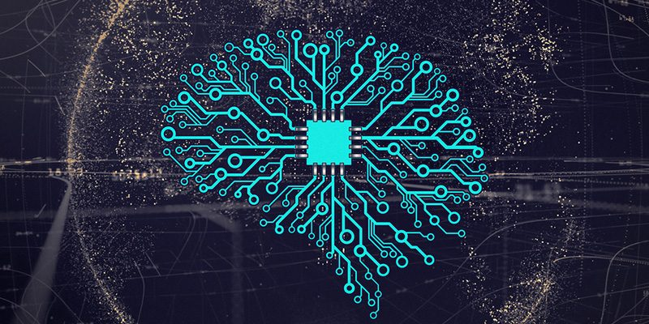
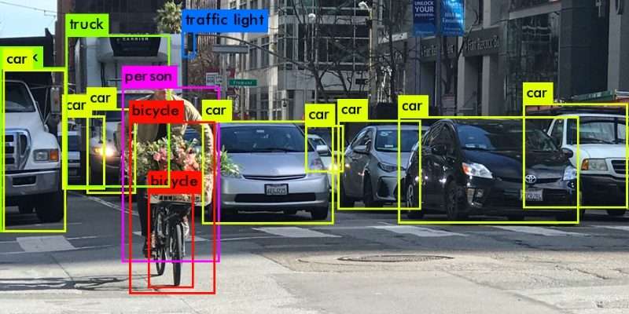

Resolución de problemas
Machine Learning
Inteligencia Artificial
Trabajo en equipo
Desafío de tripulaciones

Slide 21


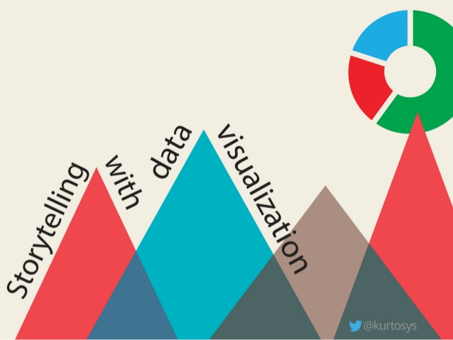
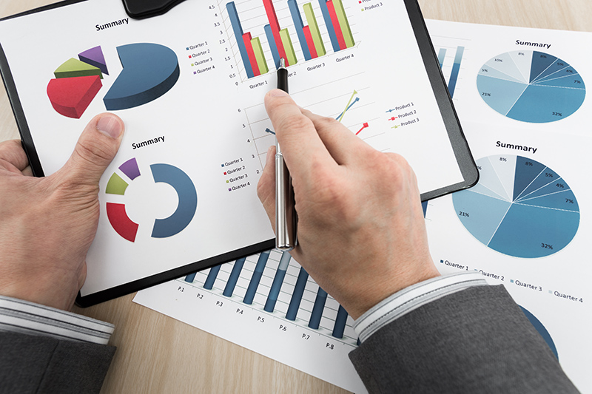
Productivización
Big Data
Data Storytelling
Impacto en negocio

Slide 22
¿Por qué Python?

Slide 23





¿Quién usa Python?

Slide 24


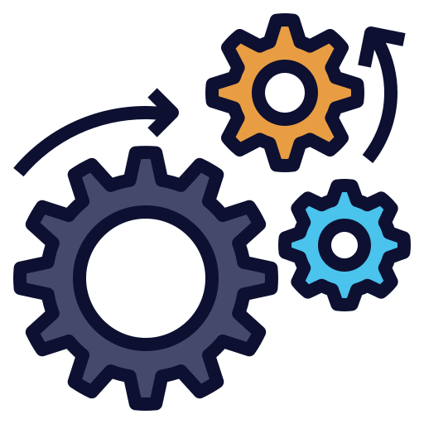
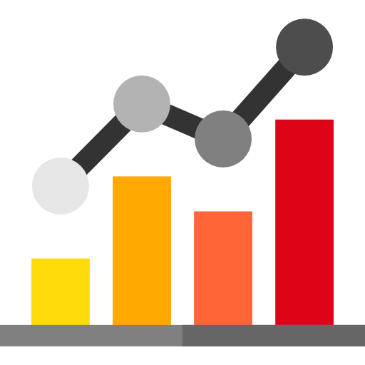

¿Para qué se usa Python?
Videojuegos
Videojuegos como Battlefield, Civilization IV o Sims
Web
Webs como la de Instagram están desarrolladas en el framework de Python Django
Automatización
Simples procesos batch de datos, o despliegues de software en producción
Data Science
Análisis exploratorio de datos, visualización, modelos de Machine Learning.
APPs de escritorio
Aplicaciones sencillas como una calculadora, lista de to-do…

Slide 25
Python
Lenguaje de programación orientado a objetos
Open source
Fácil de aprender
Comunidad
Fuertemente tipado
Módulos
Propósito general
Pensado en producción
Multiplataforma

Slide 26

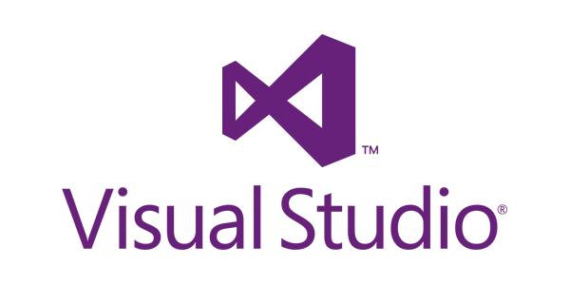
¿IDEs de Python? IDE (Integrated Development Environment)
Atom

Slide 27
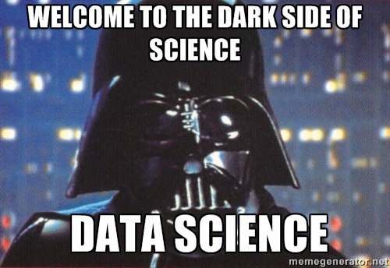
¡Bienvenidos!

